Slide 1

第一課
香港的廢物問題
及處理方法

Slide 2
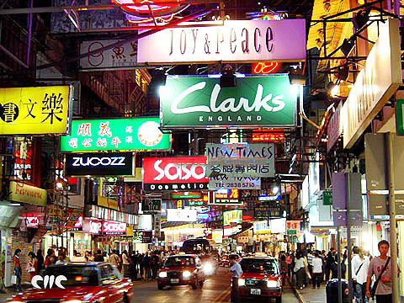
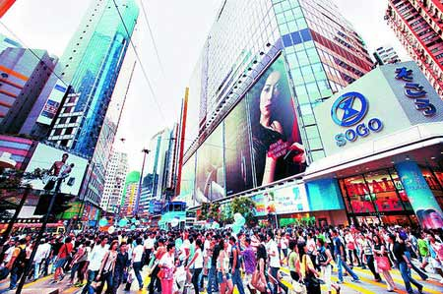
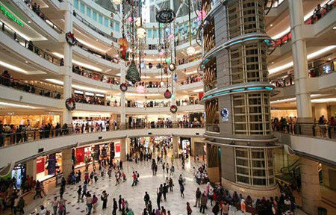
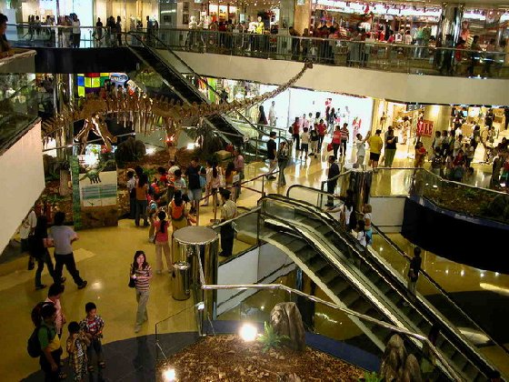
這是我們的香港……
人多, 車也多…………
耗用的資源很多……
產生的廢物更多……

Slide 3
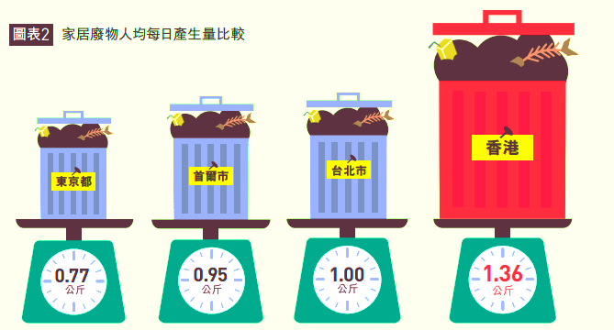
香港的廢物問題
香港享有「購物天堂」美譽
但是， 購物愈多 ，廢物就愈多….
Notes:
3

Slide 4
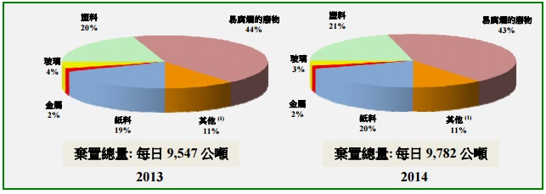
香港都市固體廢物
2014年，每日都市固體廢物棄置量
≈9,782公噸
≈682 架雙層巴士
1st 易腐爛的廢物≈ 4,206公噸
2nd 塑料 ≈ 2,054公噸
3rd 紙料 ≈ 1,956公噸
資料來源:
環保局 香港資源循環藍圖 2013-2022
環保署 香港固體廢物監察報告 － 二零一四年的統計數字

Slide 5
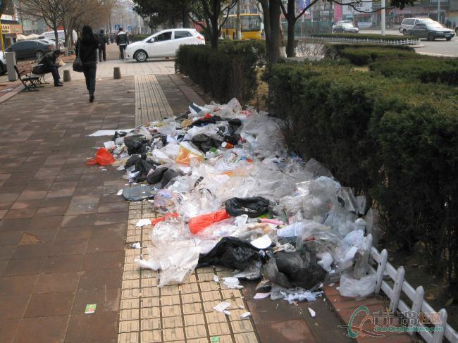
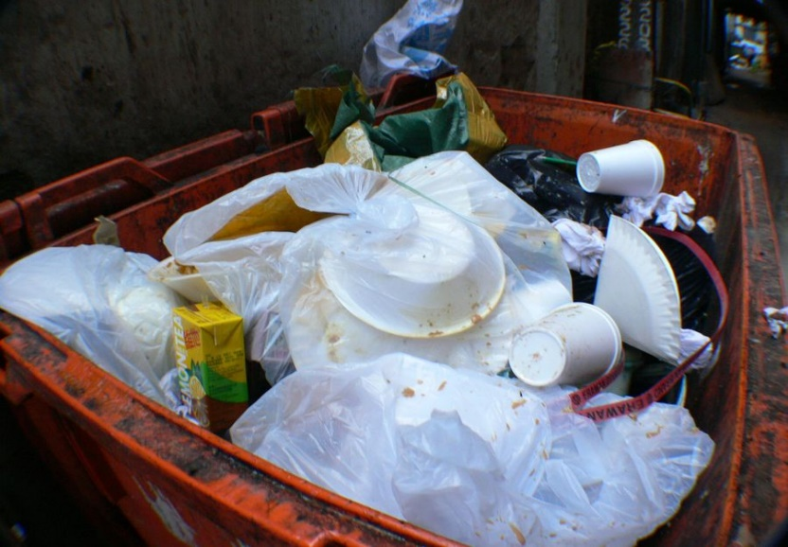
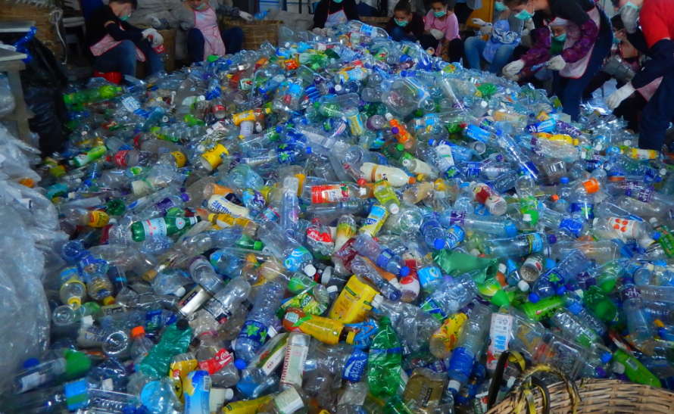
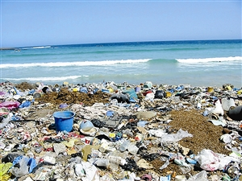
你有見過嗎?

Slide 6
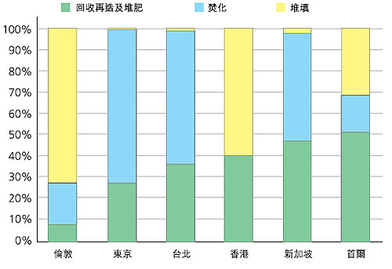
香港的廢物處理方法
堆填(61%)
分類回收 (39%,其中~7%在本地回收)
焚化(預計於2023年開始使用)
其他國家情況如何?
資料來源
http://www.epd.gov.hk/epd/msw/htm_tc/ch04/main.htm

Slide 7
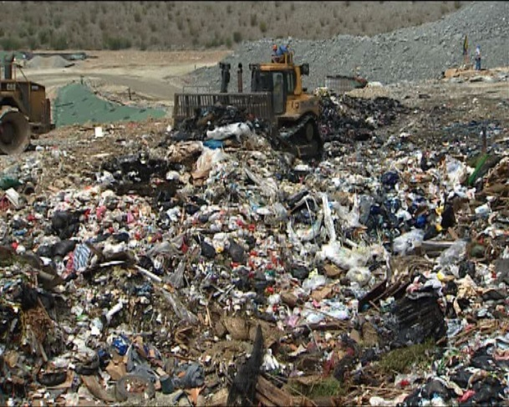

堆填
堆填有甚麼好處和壞處?
堆填
好處
成本低
壞處
衛生問題
造成污染 (土地, 空氣, 水源等)
佔用土地空間
Notes:
填埋垃圾的優點是成本低，能夠處理的大量垃圾，因此目前是我國處理城市垃圾的主要方式。
堆填的廢物並沒有進行無害化處理，殘留著大量的細菌、病毒；還潛伏著沼氣重金屬污染等隱患；大量佔用土地是把污染源留存給後代的危險做法。

Slide 8
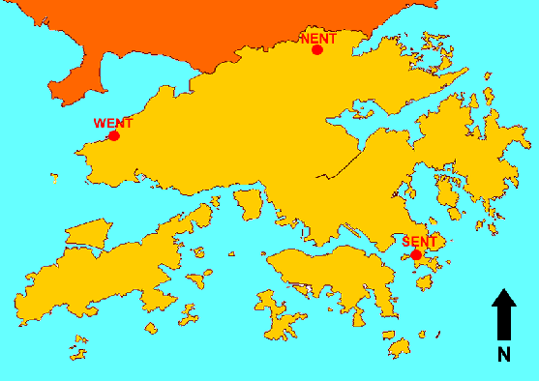
你知道現時香港有多少個堆填區嗎？
新界東北堆填區
新界西堆填區
３個
新界東南堆填區
© Developed by the Centre for Education in Environmental Sustainability
and funded under Faculty of Liberal Arts and Social Sciences Teaching Development Grants 2012-13
資料來源：http://www.epd.gov.hk/epd/tc_chi/environmentinhk/waste/prob_solutions/msw_strategic.html

Slide 9
它們甚麼時候會爆滿?
新界東北堆填區
2017年 (擴建前)
立法會於2014年底通過撥款擴建3個堆填區，預計可用至2030年
新界西堆填區
2019年 (擴建前)
新界東南堆填區
2015年 (擴建前)
© Developed by the Centre for Education in Environmental Sustainability
and funded under Faculty of Liberal Arts and Social Sciences Teaching Development Grants 2012-13
資料來源：http://www.epd.gov.hk/epd/tc_chi/environmentinhk/waste/prob_solutions/msw_strategic.html

Slide 10
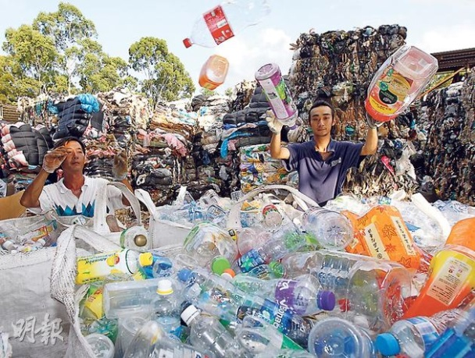

回收
回收是處理廢物的最好方法。
但回收有甚麼好處和限制？
好處
節省堆填空間
節省能源，使資源循環使用
避免破壞環境
限制
成本高
覆蓋面有限
尚未普及, 有待發展

Slide 11
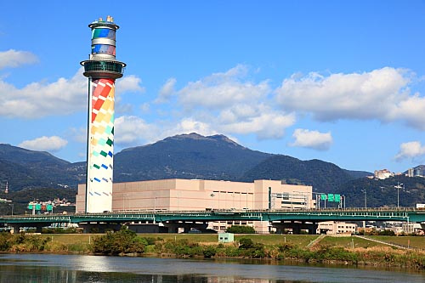

焚化
把廢物燒掉不是解決了廢物問題嗎？
焚化
好處
節省堆填空間
可用作發電
壞處
造成空氣污染
不能處理所有廢物
Notes:
焚燒垃圾能快速處理把垃圾減容、減量化，甚至轉化成了熱能和電能，實現了垃圾的局部資源化。
但焚燒垃圾會造成空氣污染；而且，不是所有垃圾也能用焚化，例如焚燒塑膠會產生有毒物質。焚燒後的灰燼仍需要堆填處理。

Slide 12
小總結
=處理廢物的最好方法
 | 堆填 | 回收 | 焚化
好處 | 成本低 | 節省空間 節省能源，使資源循環使用 避免破壞環境 | 節省空間 發電
壞處 | 衛生問題 造成污染 佔用土地 | 成本高 覆蓋面有限 | 空氣污染 不能處理所有廢物

